Slide 1
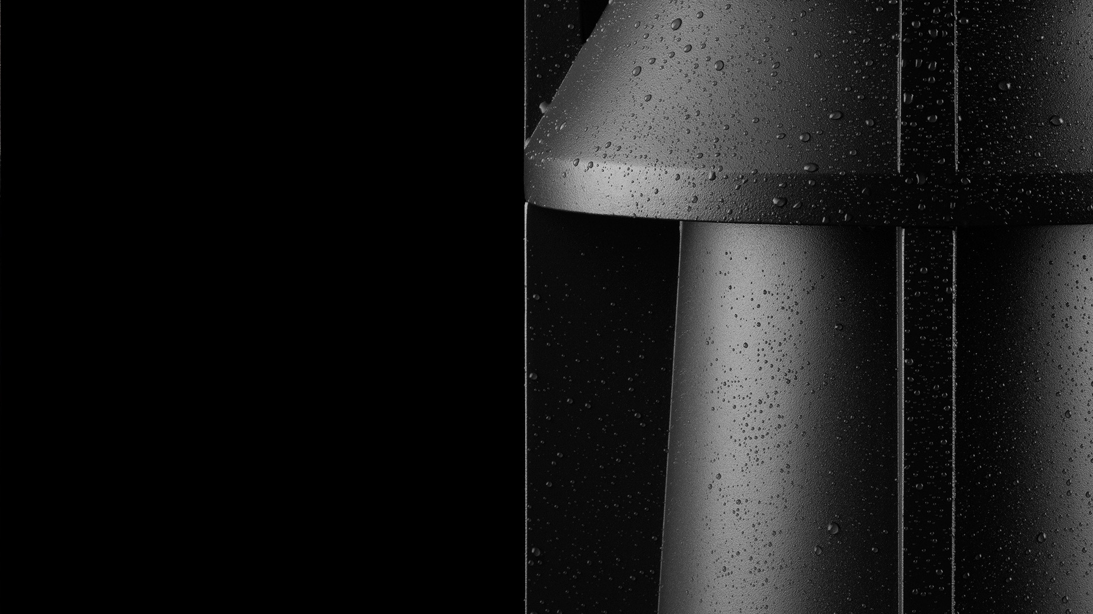

USP (unik säljfördel)

Slide 2
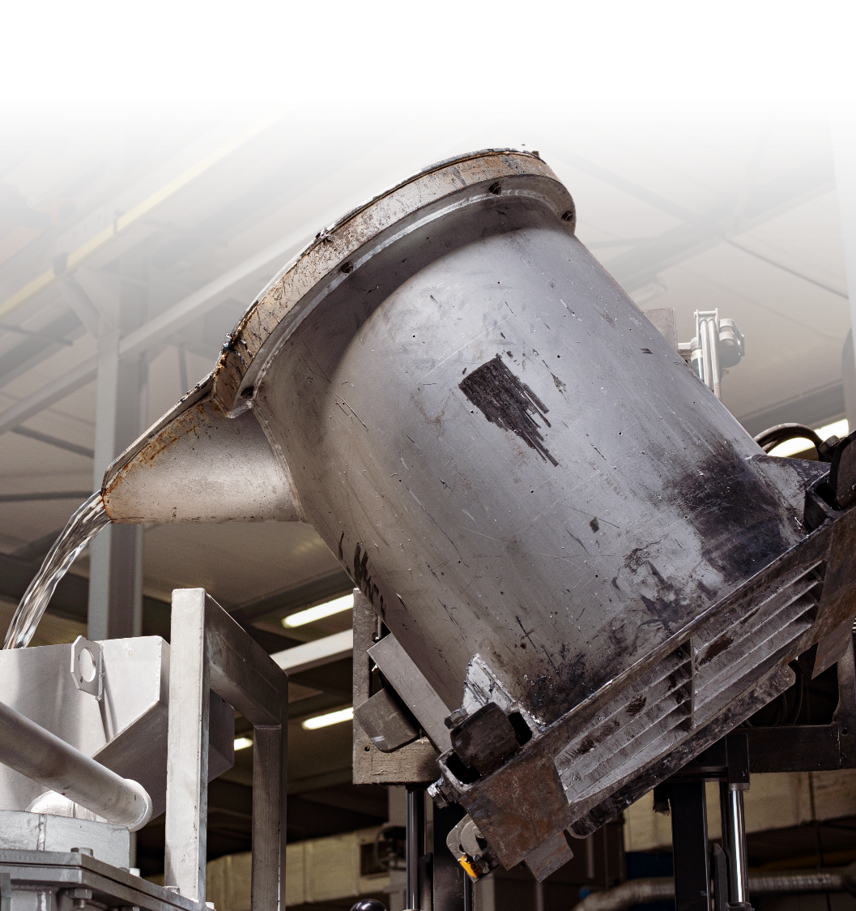


Produktionsanläggning
Norlys har en aluminiumgjuteri, ett verktygsverkstad och två laboratorier. Företaget har även avdelningar som sysslar med pressning, svetsning och bearbetning av stål- och kopparelement. Vi har en pulverlackeringsanläggning, en avdelning för varmförzinkning, CNC-fräsmaskiner och naturligtvis en monteringsavdelning som är helt integrerad med kvalitetskontrollen.
Aluminiumgjuteriet arbetar enligt
standarden för fordonsindustri - IATF 16949.
Övrig produktion enligt - ISO 9001.
Vi är en fullständig produktionsanläggning – inte bara en monteringsanläggning
som monterar importerade komponenter.

Slide 3
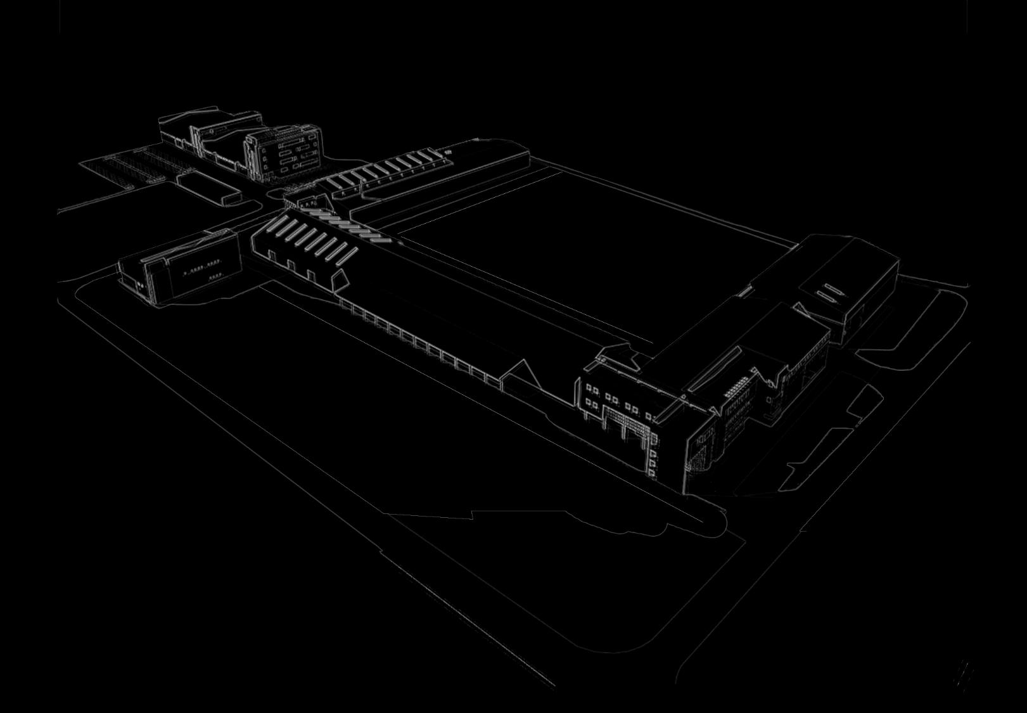







Vi är en tillverkare
Modifieringar
av produkter
Tillgänglighet
av reservdelar
Snabba
leveranstider
Högkvalitativa
komponenter
Vi modifierar befintliga produkter och tillverkar även produkter enligt kundens individuella krav.
Slutkunden kan förvänta sig att reservdelar och hela reparationssatser kommer att finnas tillgängliga under många år.
De flesta katalogprodukter finns tillgängliga ”direkt” – leverans inom 48 timmar. Övriga produkter har en produktionstid på
upp till 4 veckor.
Vi använder högkvalitativa elektriska och elektroniska komponenter.
Komponenter vi väljer är
”made in EU”.

Slide 4



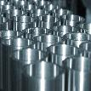



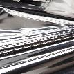



Europeiska källor för komponenter samt
råvaror – aluminium, stål, trä och koppar och
stål.
stål
koppar
aluminium
trä

Slide 5
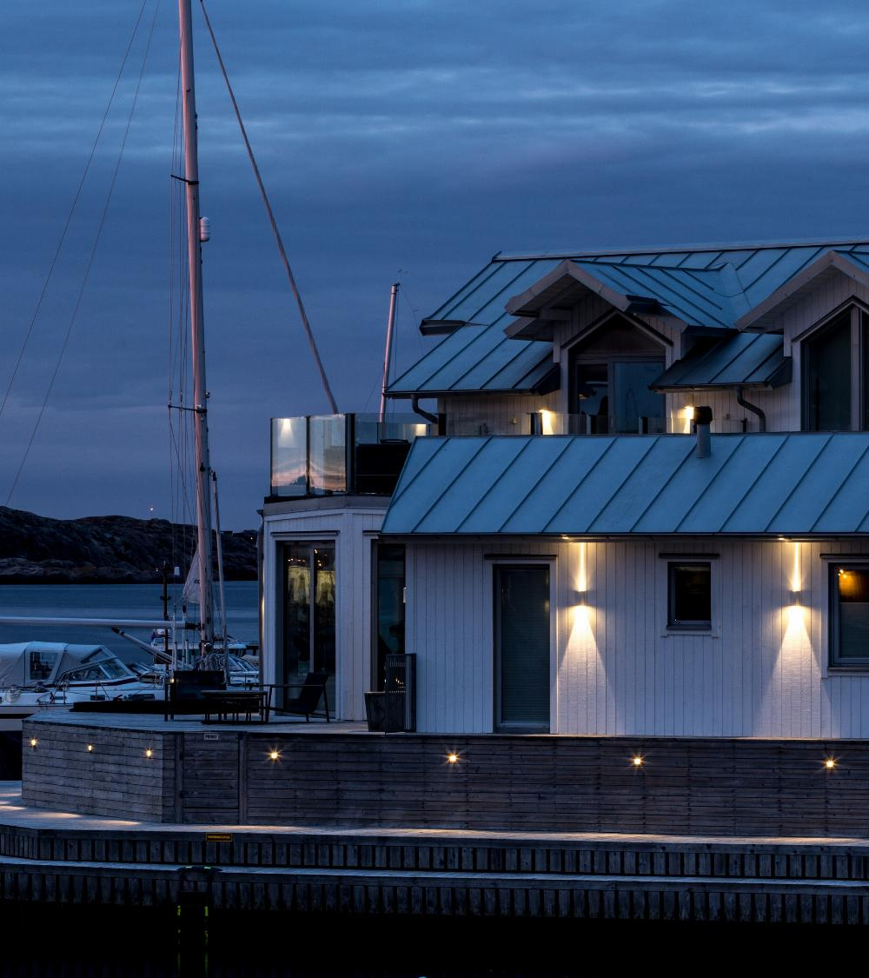



Skandinavisk anda
Produktion och produktlivscykel med fokus på ekologiska lösningar
Enkel installation, lätt montering och produkservice
Korrosionsbeständighet – lösningar som fungerar i de tuffa förhållandena vid Nordsjöns och Östersjöns kusten.
Skandinavisk design

Slide 6
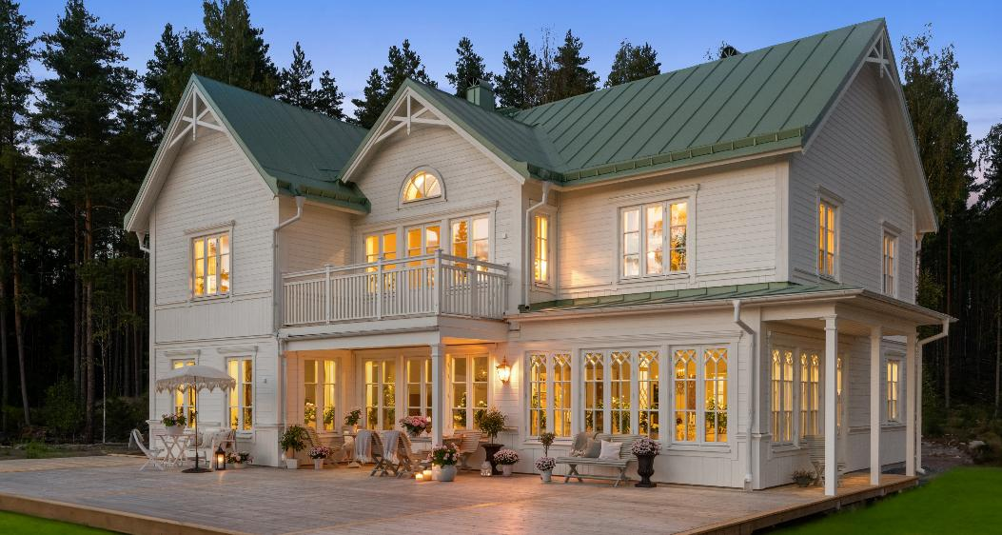
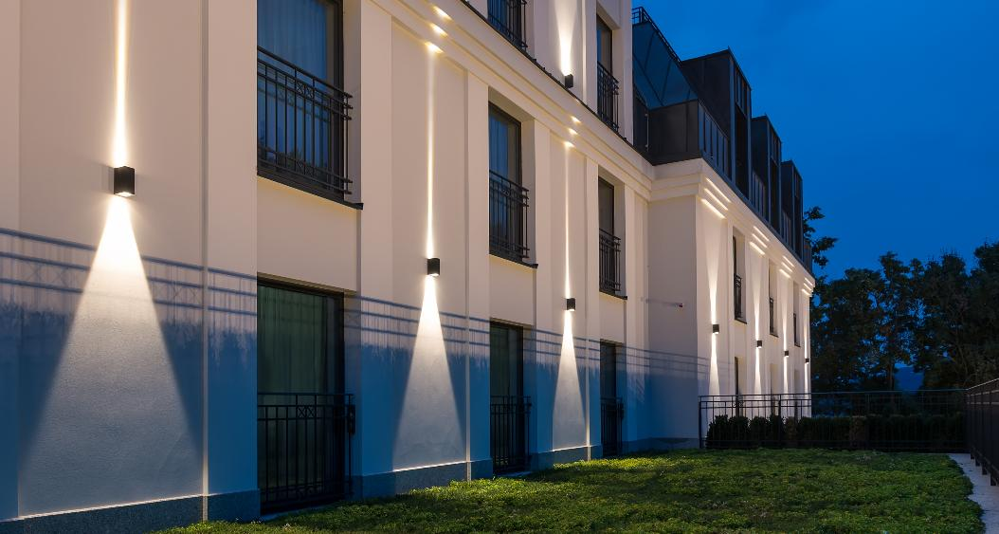
Två huvudsakliga utvecklingsriktningar
Vårt produktsortiment är löst uppdelat i två överlappande grupper: produkter för hus och trädgård samt
produkter för projektmarknaden
(professionell marknad).
För projektmarknaden tillhandahåller vi specialverktyg: BIM-filer, 3D-objekt, fotometriska kurvor mm.
Yrkesverksamma kan hitta Norlys produkter i programvarupaketet ‘DIALux’.

Slide 7

Tack

